Slide 1




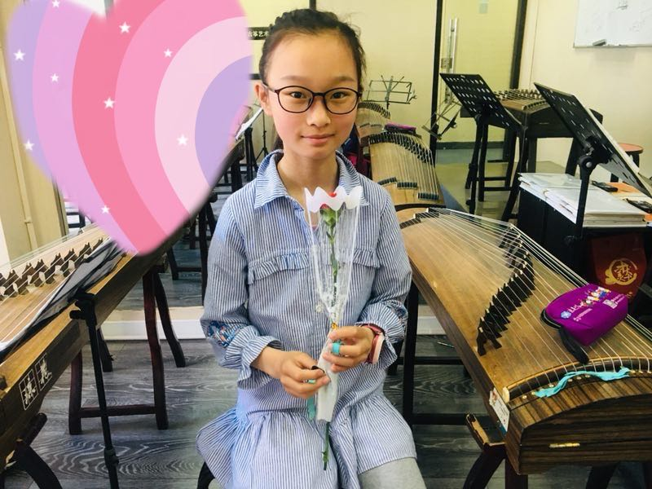


争当“龙城好少年”
立志少年名言
个人荣誉
成功的人，做别人不愿做的事，做别人不敢做的事，做别人做不到的事。只要我们从小事做起，认真做好每件 事，就一定能成为文明小少年!在学校、在家庭、在社会，说文明话、行文明事、做文明人，争当一名优秀的“龙城好少年”。
获中国少先队“天宁好少年”称号；
获第三届全国书法、硬笔书法网络大赛三等奖；
获常州书法家协会 书法大赛三等奖；
获第三届“兰陵杯”书法邀请赛二等奖；
获《关心下一代周报》江苏少年小记者团“优秀小记者”称号 ；
获2017-2018“阳光艺术少年”称号；
获2018-2019“美德少年”称号；
获2017-2018“优秀大队委员”称号；
通过中国音乐家协会古筝等级考试“十级”证书；
多次获得校级“三好学生”。
姓名：舒文烨
班级：六（2）班
中队职务：班长
爱好：阅读、书法、
古筝
我的优点
我酷爱看书，一有空闲下来我手里捧着的必定是书，下课间，睡觉前，节假日…我甚至把书当作我真挚的朋友。我也喜欢弹古筝，每次一弹就停不下来，弹着弹着便身临其境，难以自拔。
我刻苦好学勤奋上进，对待学习从不敢马虎，时刻充满了上进心，力求掌握每一个知识点。小学六年，我在班里一直担任着班长，赢得了老师们的称赞，在这期间，我从来没有觉得劳累和辛苦，反而在为同学们服务的过程中获得了真正的成长和快乐。
我还会继续努力，一步一个脚印，向着更美好的明天前进！

